Slide 1
الوحدة 5
مراقبة التكاليف لمشرفي الضيافة
A103000399998

Slide 2
مراقبة التكاليف لمشرفي الضيافة
ستدرس في هذه الوحدة عملية اختيار البضائع في قطاع الضيافة.
كما ستتعلم كيفية تنفيذ مجموعة من أنشطة تقدير التكاليف والتسعير لمنتجات الضيافة وخدماتها.
ستتعلم أيضًا كيفية تقييم أداء شركة الضيافة باستخدام مجموعة متنوعة من المعلومات المالية، مع تقديم التوصيات لتحسين الأداء.
A103000399998

Slide 3
نتاجات التعلم
أ التحقق من مبادئ اختيار البضائع في قطاع الضيافة.
ب تنفيذ أنشطة تقدير التكاليف والتسعير لمنتجات الضيافة وخدماتها.
ج استخدام المعلومات المالية لقياس أداء شركات الضيافة.
A103000399998

Slide 4
نتاج التعلم أ
التحقق من مبادئ اختيار البضائع في قطاع الضيافة.
يعد نتاج التعلم هذا مقدمة لمبادئ اختيار البضائع، إذ سيساعدك على فهم الدور الذي يلعبه المشرفون في مراقبة التكاليف في أقسامهم.
A103000399998

Slide 5
دورة الشراء (1)
تشمل دورة الشراء عدة خطوات أساسية لضمان حصول الشركة على البضائع والخدمات التي تحتاج إليها لتشغيل أعمالها بكفاءة.
البضائع
مستلزمات الحمام (لغرف الضيوف وحمامات الفندق)
المواد الخام (المكونات، القهوة)
الخدمات
خدمات إزالة النفايات
خدمات الغسيل
سؤال: ما البضائع والخدمات الأخرى التي قد تحتاج إليها شركات الضيافة؟
A103000399998

Slide 6
دورة الشراء (2)
الجزء الأول من دورة الشراء هو تحديد الحاجة إلى البضائع
أو الخدمات المطلوبة.
تُستخدم المواصفات لضمان تحديد المتطلبات بدقة.
اختيار الموردين لتلبية أفضل احتياجات الشركة.
إجراء مفاوضات بين الشركة والمورد.
ثم تصدر الشركة أمر شراء للبائع.
A103000399998

Slide 7
دورة الشراء (3)
لا بُد أن يتوافر سجل تدقيق لجميع المشتريات لدعم الشركة في التحكم في تكاليفها.
التسليم
الفحص
إدخال البضائع في المخزون
التحقق من الفاتورة
الدفع
A103000399998

Slide 8
دورة الشراء (4)
يقدم إشعار التسليم معلومات حول توقيت التسليم.
بمجرد التسليم، تُفحص البضائع للتأكد من توافقها مع المواصفات الأصلية.
بعد الاستلام، تُوضع البضائع في المخزون.
ستُرسل فاتورة الدفع إلى الشركة.
سيتم الدفع بمجرد إجراء جميع الفحوصات وتأكد الشركة من استلام البضائع.
A103000399998

Slide 9
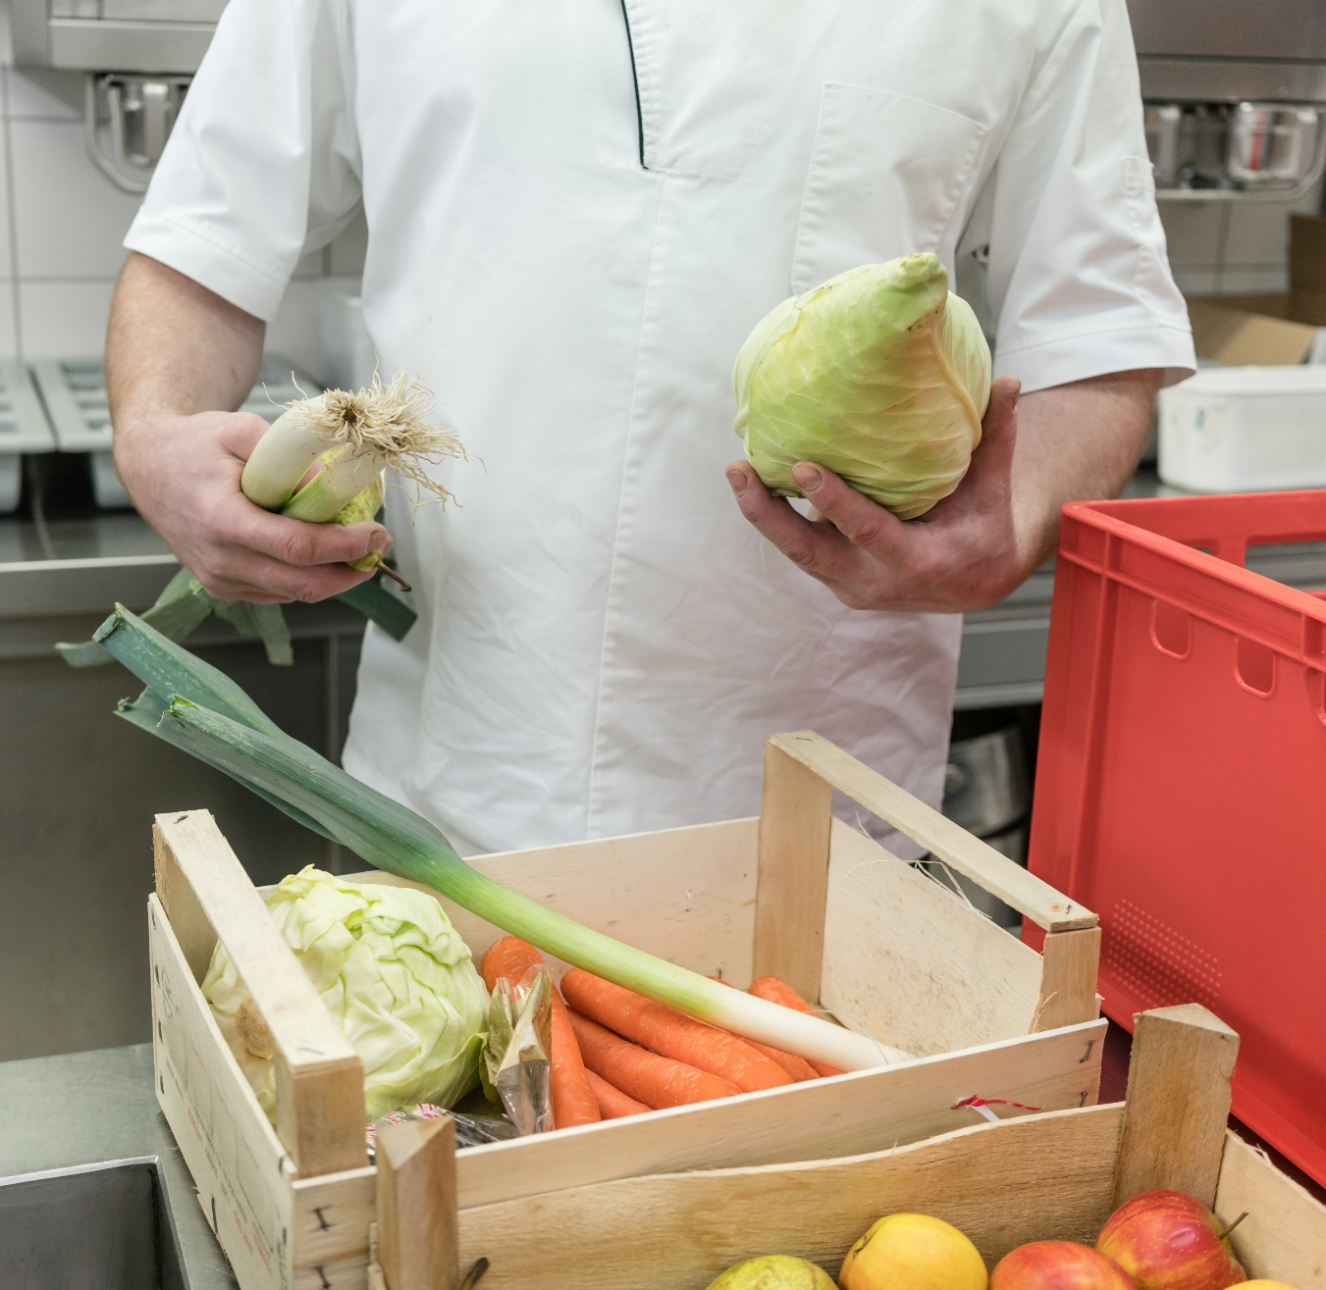
الوثائق (1)
تُستخدَم الوثائق الآتية في دورة الشراء:
طلب الشراء – وثيقة تجارية تُعتبر أول مستند رسمي يصدره المشتري للبائع.
إشعار التسليم – وثيقة تُرفق بالبضائع، وتقدم قائمة تفصيلية بالعناصر المدرجة في شحنة التسليم.
الفاتورة – إيصال يُرسل من المورد إلى العميل، يوضح البضائع أو الخدمات المُشتراة وسعر الدفع المستحق
A103000399998

Slide 10
الوثائق (2)
إشعار استلام البضائع – هو السجل الرسمي الذي يقر باستلام البضائع من المورد.
إشعار دائن – هو إشعار يقدمه المورد إلى العميل لإيضاح تسجيل رصيد دائن في حساب العميل مقابل البضائع المُرتجعة.
إشعار إرجاع البضائع – هو السجل الرسمي الذي يوضح البضائع المُرتجعة لأسباب، مثل: وجود عيوب، أو استلام أصناف غير صحيحة، أو أصناف لا تتوافق مع المواصفات الأصلية.
سؤال: هل يمكنك التفكير في سبب قد يستدعي إعادة البضائع إلى المورد؟
A103000399998

Slide 11
معايير اختيار البضائع
يجب مراعاة عوامل معينة عند اختيار البضائع.
الاعتبارات المادية
الصيانة
العقود والشروط والأحكام
جودة البضائع
ملاءمة البضاعة للغرض
السعر
القيود المالية
التوافر
الوقت اللازم للتسليم
سؤال: طُلب منك تأمين شراء أغطية جديدة لموائد المطعم. ما معايير الاختيار التي يجب مراعاتها؟
A103000399998

Slide 12
مراقبة حركة المخزون وتسجيلها (1)
بمجرد شراء البضائع، يتعين على الشركات ضمان تسجيل مستويات المخزون والحفاظ عليها، إذ يسهم ذلك في ضمان الاستدامة المالية للشركة وتمكينها من تقديم منتجات متسقة لعملائها.
مناقشة: ناقش، في صفك الدراسي، الآثار التي تقع على الشركة في حالة عدم مراقبة حركة المخزون وتسجيلها.
A103000399998

Slide 13
مراقبة حركة المخزون وتسجيلها (2)
يتم الحفاظ على المخزون عن طريق
تحديد الحد الأدنى/الأقصى لمستويات المخزون.
استلام البضائع المُشتراة وفحصها.
التخزين لتحقيق الربح – عن طريق الالتزام بدرجات الحرارة المناسبة، وتطبيق مبدأ الوارد أولًا يُصرف أولًا (FIFO)، أو الوارد أخيرًا يُصرف أولًا (LILO).
استخدام آليات التسجيل- سواءً كانت يدوية أو إلكترونية.
A103000399998

Slide 14
مراقبة حركة المخزون وتسجيلها (3)
يتم الحفاظ على المخزون عن طريق
إصدار البضائع – إلى الأقسام المختلفة مع الحفاظ على سجل توثيقي.
مستويات إعادة الطلب – يجب تحديث هذه المعلومات عند صرف المخزون.
جرد المخزون – باستمرار، ودون مواعيد منتظمة لكن بتخطيطٍ مُسبق.
التخزين بأمان وسلامة – يضمن ذلك ملاءمة المخزون للاستخدام، ما يقلل الهدر إلى الحد الأدنى.
A103000399998

Slide 15
نتاج التعلم ب
تنفيذ أنشطة تقدير التكاليف والتسعير لمنتجات الضيافة وخدماتها
سيطلعك نتاج التعلم هذا على أنواع التكاليف في قطاع الضيافة وكيفية إجراء الرقابة عليها، بالإضافة إلى الطرق المختلفة المستخدمة في تحديد الأسعار للسلع والخدمات.
A103000399998

Slide 16
حساب التكاليف ومراقبتها
فئات الطعام (1)
التكاليف الثابتة – تظل كما هي ولا تتأثر بالمبيعات، مثل: الإيجار، والضرائب، والرواتب، والتأمين.
التكاليف المتغيرة – تتغير بنسب تتوافق مع كمية البضائع المباعة، مثل: الأجور، والطاقة، وتكلفة المكونات.
التكاليف المباشرة – ترتبط بإنتاج سلعة أو خدمة، مثل: تكلفة المكونات، وتكاليف العمالة، والخدمات العامة، والإمدادات.
A103000399998

Slide 17
فئات الطعام (2)
التكاليف غير المباشرة – يجب دفع هذه التكاليف سواءً تم إنتاج البضائع أو الخدمات أم لم يتم، مثل: الإيجار، والتأمين، والصيانة والإصلاحات
التكاليف الموزعة – هي توزيع بنود النفقات العامة على الأقسام بنسبة معينة، مثل الخدمات العامة المشتركة بين الأقسام المختلفة، مثل: المطبخ، ومنطقة الطعام. تُخصص نفقات الصيانة والإصلاحات للأقسام المختلفة التي تستخدم هذه المرافق.
A103000399998

Slide 18
مراقبة التكاليف وتحديد الأرباح المفقودة (1)
تشكِّل إدارة التكاليف وتحديد المجالات التي قد تُفقد فيها الأرباح أمرين حاسمين لنجاح الشركة، إذ يجب تنفيذ تدابير مراقبة التكاليف على جميع المستويات داخل الشركة، وعلى جميع الموظفين فهم كيفية تأثير التصرفات أو الأخطاء الصغيرة في ربحية العمل.
مناقشة: ناقش، في صفك الدراسي، الأماكن التي قد تُفقد فيها الأرباح في شركات الضيافة.
A103000399998

Slide 19
مراقبة التكاليف وتحديد الأرباح المفقودة (2)
يتيح إعداد الميزانيات وإدارتها تخصيص الموارد بفعالية ويمنع الإنفاق الزائد.
يقلل التخزين الصحيح من الإسراف ويحسن الكفاءة.
تقليل الإسراف يعني خفض تكلفة التخلص من المواد، مع الحاجة إلى شراء كمية أقل من المستلزمات، إذ يؤثر الإسراف مباشرةً في ربحية الشركة عمومًا.
يشكِّل جرد المخزون حاجزًا ضد السرقة والإسراف، ما يحسن الكفاءة العامة للشركة.
A103000399998

Slide 20
مراقبة التكاليف وتحديد الأرباح المفقودة (3)
تتيح التنبؤات، والمبيعات، والعمل، وإشغال الغرف تقدير الإيرادات والنفقات المستقبلية.
يسمح التحقق من الحصص للشركة بمراقبة التكاليف والحفاظ على هوامش الربح.
تُسهم مراقبة النسب في إدارة المخزون والحفاظ على هوامش الربح.
تُساعد مراقبة أسعار تكاليف الطعام في إعداد ميزانية دقيقة، وتحسين التفاوض مع الموردين، والتخطيط لقوائم الطعام.
A103000399998

Slide 21
طرق التسعير (1)
نظام التسعير على أساس التكلفة هو إضافة نسبة مئوية ثابتة إلى تكلفة إنتاج المنتج.
نظام التسعير بإضافة هامش ربح هو إضافة نسبة مئوية محددة إلى تكلفة البضائع أو الخدمة.
A103000399998

Slide 22
طرق التسعير (2)
هامش الربح الإجمالي هو طريقة تسعير تركز على ربحية المنتج وتقدم رؤىً حول مقدار الربح المحقق.
سعر السوق هو تحديد سعر المنتج استنادًا إلى الظروف الحالية للسوق.
مناقشة: بناءً على طرق التسعير هذه، ناقش أفضل طريقة لتحديد سعر طبق في مطعم.
A103000399998

Slide 23
طرق التسعير (3)
يشمل نظام التكلفة الكاملة/الهامشية تكلفة المنتج ثم إضافة هامش ربح لضمان تحقيق الربح.
تُجرى الخصومات عند تخفيض سعر المنتج لجذب العملاء.
التسعير المدعوم هو تحديد سعر المنتج أو الخدمة بأقل من قيمته السوقية.
رسوم الخدمة هي إضافة رسوم ثابتة إلى تكلفة الخدمة.
A103000399998

Slide 24
طرق التسعير
تسعير قوائم الطعام (1)
تستخدم المطاعم أنواعًا مختلفة من قوائم الطعام، مثل: قائمة طبق اليوم، وقائمة الطعام بحسب الطلب، والبوفيه.
يجب التخطيط لقوائم الطعام بهدف تحقيق الربح، مثل: الاستخدام المتبادل للمكونات، والشراء بالجملة، واستخدام المكونات الموسمية، والاستفادة من العروض الخاصة للمكونات التي تُباع ببطء أو التي تشهد فائضًا.
A103000399998

Slide 25

طرق التسعير
تسعير قوائم الطعام (2)
إستراتيجيات التسعير، مثل التمييز السعري [العروض المبكرة]، تسعير حزم المنتجات، حزم القيمة المضافة
مزيج مبيعات القائمة وتأثيره على الأرباح
الحزم، الخصومات
حساب نقطة التعادل (تَساوي
التكلفة والربح)
A103000399998

Slide 26


طرق التسعير
تحديد تكلفة الطبق
تُستخدم تكلفة الأطباق للتحكم في تكلفة الطبق وضمان الربح، مع مراعاة النقاط الآتية عند تحديد تكلفة الطبق.
الوصفات القياسية.
العوائد القياسية.
انكماش المواد.
التحكم في الحصص.
سؤال: اختر طبقًا تفضله واحسب تكلفته اللازمة لعدد 12 حصة
A103000399998

Slide 27

طرق التسعير
تكلفة المشروبات
تُراعي تكاليف المشروبات النقاط الآتية:
وحدات الشراء القياسية
مقاييس التقديم القياسية
سؤال: لماذا من الضروري ضمان استخدام مقاييس الخدمة الصحيحة عند تقديم المشروبات للعملاء؟
A103000399998

Slide 28
طرق التسعير
يُراعى في تكلفة الإقامة المنتجات والخدمات الإضافية المرتبطة مباشرةً بالإقامة المقدَمة.
تكاليف الإقامة الثابتة وتأثيرها في التكلفة والتسعير
تكاليف الإقامة المتغيرة وتأثيرها في التكلفة والتسعير مع إضافة
هوامش الربح
معدلات الإشغال وتأثيرها في التكلفة
إدارة العائدات من الغرف (RevPAR – الإيرادات لكل غرفة متاحة)
تكلفة حزم الإقامة.
A103000399998

Slide 29
طرق التسعير
تكلفة الفعاليات / تنظيم الحفلات
تنظم شركات الضيافة الفعاليات والمناسبات، التي يُخصص العديد منها بحسب الطلب. كما تقدم معظم الشركات باقة أساسية يمكن تعديلها لتلبية أي احتياجات إضافية قد تكون لدى العملاء.
تكلفة تجمعات الحفلات
مناقشة: ما الذي يمكن تقديمه ضمن حزمة أساسية للعملاء الذين يحتاجون إلى تنظيم فعالية، وكيف ستُحسب التكلفة؟
A103000399998

Slide 30
الغرض من المعلومات المالية واستخدامها
قياس أداء الشركة.
مقارنة الأداء الفعلي بالتوقعات.
تقييم فعالية الأقسام والمديرين المختلفين.
تسليط الضوء على التغييرات اللازمة.
تمكين جمع الأموال.
الامتثال للمتطلبات القانونية.
A103000399998

Slide 31
مصادر المعلومات المالية (1)
قائمة التشغيل.
حساب الأرباح والخسائر التجارية.
الميزانية العمومية.
قائمة التدفق النقدي.
الميزانيات.
A103000399998

Slide 32
مصادر المعلومات المالية (2)
إحصائيات المبيعات.
توقعات المبيعات.
تقارير تكاليف المواد الغذائية والمشروبات.
أوراق الوصفات وأوراق الإصدار مُحددة التكلفة.
تقارير الأجور.
A103000399998

Slide 33
المعلومات المالية (1)
تحتاج الشركات في مجال الضيافة إلى الاطلاع دومًا على أداء أعمالها من أجل تحقيق الكفاءة التشغيلية، ويمكن أن تكون المعلومات المستخدمة لهذا الغرض هي:
الربح الإجمالي الفعلي ونسبة الربح الإجمالي.
إشغال الغرف
نسبة إشغال الأسرّة
متوسط النفقات
الإشغال الدوري للمقاعد والطاولات
نِسَب السيولة
الاختبار الحاسم
الدخل العائد من المبيعات
مزيج المبيعات
نسب تكلفة المبيعات
النفقات المتغيرة (القابلة للتحكم) الفعلية والنسب
الأجور الفعلية والنسب
صافي الربح.
A103000399998

Slide 34
شكر وتقدير
الصور:
شوترستوك: كزينون (الشريحة 9)، تزيزو صن (الشريحة 25)، جاكوب لوند (الشريحة 26)، جانسوك (الشريحة 27).
A103000399998

